Slide 1

«РАЗВИТИЕ РЕЧИ ДЕТЕЙ ДОШКОЛЬНОГО ВОЗРАСТА в детском саду и дома»
Родительское собрание

Slide 2
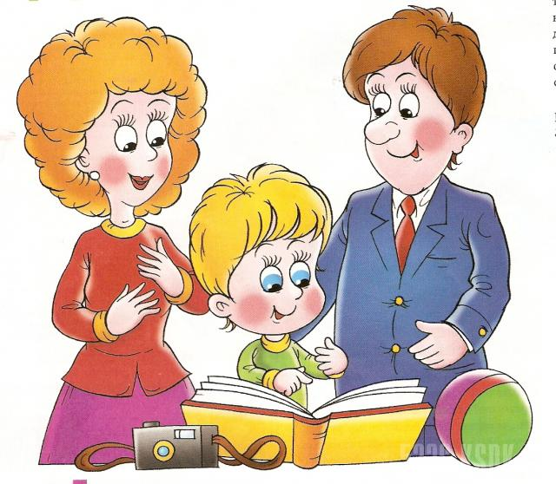
Семье принадлежит ведущая роль в развитии ребенка
дает первые знания и умения
Знакомит ребенка с окружающим миром
только совместными усилиями родителей и детского сада мы можем решить любые проблемы в воспитании и развитии ребенка.

Slide 3
Последствия телевизионного воспитания
-Многим детям трудно воспринимать информацию на слух – они не могут удерживать предыдущую фразу и связывать отдельные предложения. Им необходима постоянная внешняя стимуляция, которую они привыкли получать с экрана.
- Резкое снижение фантазии и творческой активности ребят. Они теряют способность и желание чем-то занять себя, предпочитая нажать кнопку телевизора и ждать новых готовых развлечений. Сказанное мной выше не означает призыва исключить компьютер и телевизор из жизни и воспитания детей.
- Живое общение, обмен впечатлениями переходит в краткий сленг или общение в чате, смс по телефону.

Slide 4

Факторы речевого развития ребенка:
1. Эмоциональное общение родителей с ребенком с момента рождения.
2. Общение ребенка с другими детьми.
3. Речь взрослого – образец для подражания.
4. Paзвитие мелкой моторики рук.
5. Чтение детской художественной литературы.
6. Игры с ребенком взрослых и друзей.

Slide 5

Задачи речевого развития ребенка:
1. Восприятие звуковой культуры речи.
2. Словарная работа.
3. Формирование грамматического строя речи.
4. Обучение рассказыванию – связная речь.

Slide 6
Речь наших детей
односложная, состоящая из одних простых предложений,
недостаточный словарный запас,
присутствуют слова-паразиты (результат телевизионного воспитания),
многие дети не могут построить сюжетный или описательный рассказ на предложенную тему, пересказать текст,
при чтении стихотворений, не умеют использовать интонации (выразительность), где-то произнести с грустью или восторгом, где-то в быстром темпе или медленном, выделять главные слова,
не выговаривают отдельные звуки, что потом скажется на письме.

Slide 7
Почему дети не задают вопросы?
1. Отсутствие необходимых знаний.
2. Нет устойчивого интереса к чему-либо.
3. Раньше ребенок обращался к взрослому с вопросами, но не получил ответа.

Slide 8
Игры по развитию речи детей
«Назови слово со звуком «М"»,
"Определи наличие звука [д] в слове",
Четвертый лишний
Цель: развивать внимание, сообразительность, речь доказательную
Ход игры: послушайте и скажите, какое слово лишнее и почему:
- тарелка, стакан, корова, чашка
- чашка, стакан, тарелка, кружка
Наоборот
Цель: формировать умение подбирать противоположные по смыслу слова
Ход игры: я начну, а вы продолжите:
Веселый праздник – грустный
Большой подарок – маленький
Светлое небо – …
Чистое платье – …
Хорошее настроение – …
Теплая погода - …

Slide 9
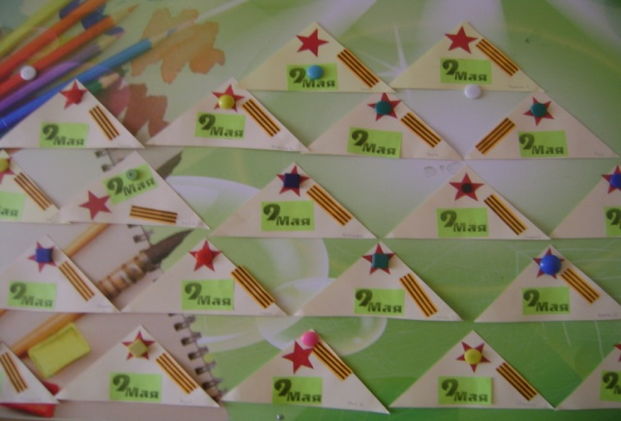
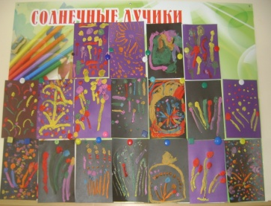
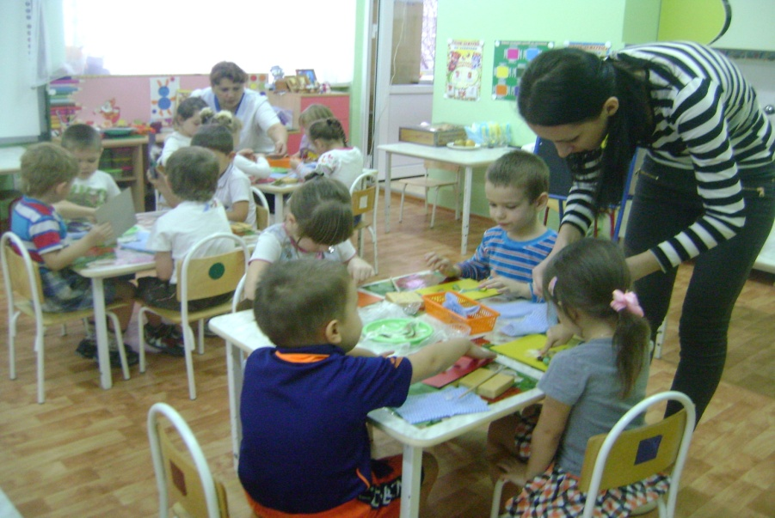
Наши работы

Slide 10

Роль природы в развитии речи ребенка
На природе Вы можете поговорить с малышом наблюдая, например, за жизнью бабочек и жуков;
полюбоваться красотами родной природы,
вдохнуть глоток чистого и свежего воздуха.
Подзарядиться положительными эмоциями. Эмоциональные переживания побуждают ребенка к тем или иным поступкам.

Slide 11

Спасибо за внимание!

